Slide 1
Двоично дърво
Марин Шаламанов
Николина Николова

Slide 2
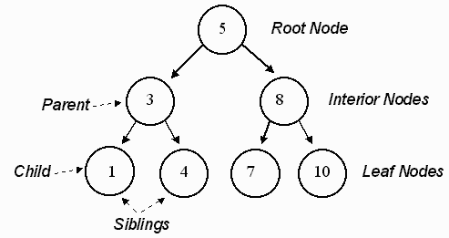
Терминология
Двоично дърво:
Празно дърво или
Съвкупност от
Корен
Ляв наследник – двоично дърво
Десен наследник – двоично дърво
Разстояние от корена / дълбочина на връх: depth(v)= брой ребра по пътя от корена до връх

Slide 3
Терминология
Деца на връх v: Преките ляв и десен наследници на v; имат дълбочина depth(v)+1
Родители на връх v: Съседът на v, на когото v е ляв или десен наследник; има дълбочина depth(v)-1
Предшественик на връх v: връх по пътя от v до корена.
Наследник на връх v: връх такъв, че v е по пътя между него и корена.
Дядовци, внуци, братя, лели: аналогично
Лист: Връх без деца
Вътрешни върхове: Върховете, които не са листа

Slide 4
Двоично дърво - имплементация

Slide 5
Двоично дърво (1)
Всеки връх има най-много две деца
public class Node<E> {
protected E key;
protected Node<E> left, right;
public Node(E key) {
this.key = key;
left = null;
right = null;
}
…
}
public class BinTree<E> {
protected Node<E> root;
public BinTree(Node<E> node) {
root = node;
}
…
}
Пълният код е във файл BinTree.zip

Slide 6
Двоично дърво
Всеки връх има най-много две деца
Node<Integer> myNode = new Node<>(5);
myNode.left = new Node<>(3);
myNode.right = new Node<>(8);
myNode.left.left = new Node<>(1);
myNode.left.right = new Node<>(4);
myNode.right.left = new Node<>(7);
myNode.right.right = new Node<>(10);
BinTree<Integer> myTree = new BinTree<>(myNode);
Пълният код е във файл BinTree.zip

Slide 7
Проверка дали връх е листо
public boolean isLeaf() {
return left == null && right == null;
}
Клас Node

Slide 8
Височина на дърво
public int height() {
if (isEmpty()) {
return 0;
}
BinTree<E> l = new BinTree<>(root.left);
BinTree<E> r = new BinTree<>(root.right);
return 1 + Math.max(l.height(), r.height());
}
Резултат:
3
Клас BinTree

Slide 9
Представяне чрез символен низ Обхождане: Ляво-корен-Дясно
@Override
public String toString() {
if (isEmpty()) {
return "";
}
String s = "";
if (root.left != null) {
s += new BinTree<E>(root.left).toString() + " ";
}
s += root;
if (root.right != null) {
s += " " + new BinTree<E>(root.right).toString();
}
return s;
}
Резултат:
1 3 4 5 7 8 10
Клас BinTree

Slide 10
Проверка дали елемент е в двоично дърво
public boolean contains(E value) {
if (isEmpty()) {
return false;
}
if (root.key.equals(value)) {
return true;
}
BinTree<E> lTree = new BinTree<>(root.left);
BinTree<E> rTree = new BinTree<>(root.right);
return lTree.contains(value) || rTree.contains(value);
}
myTree.contains(10)
myTree.contains(5)
myTree.contains(2)
true
true
false

Slide 11
Двоично дърво за търсене

Slide 12
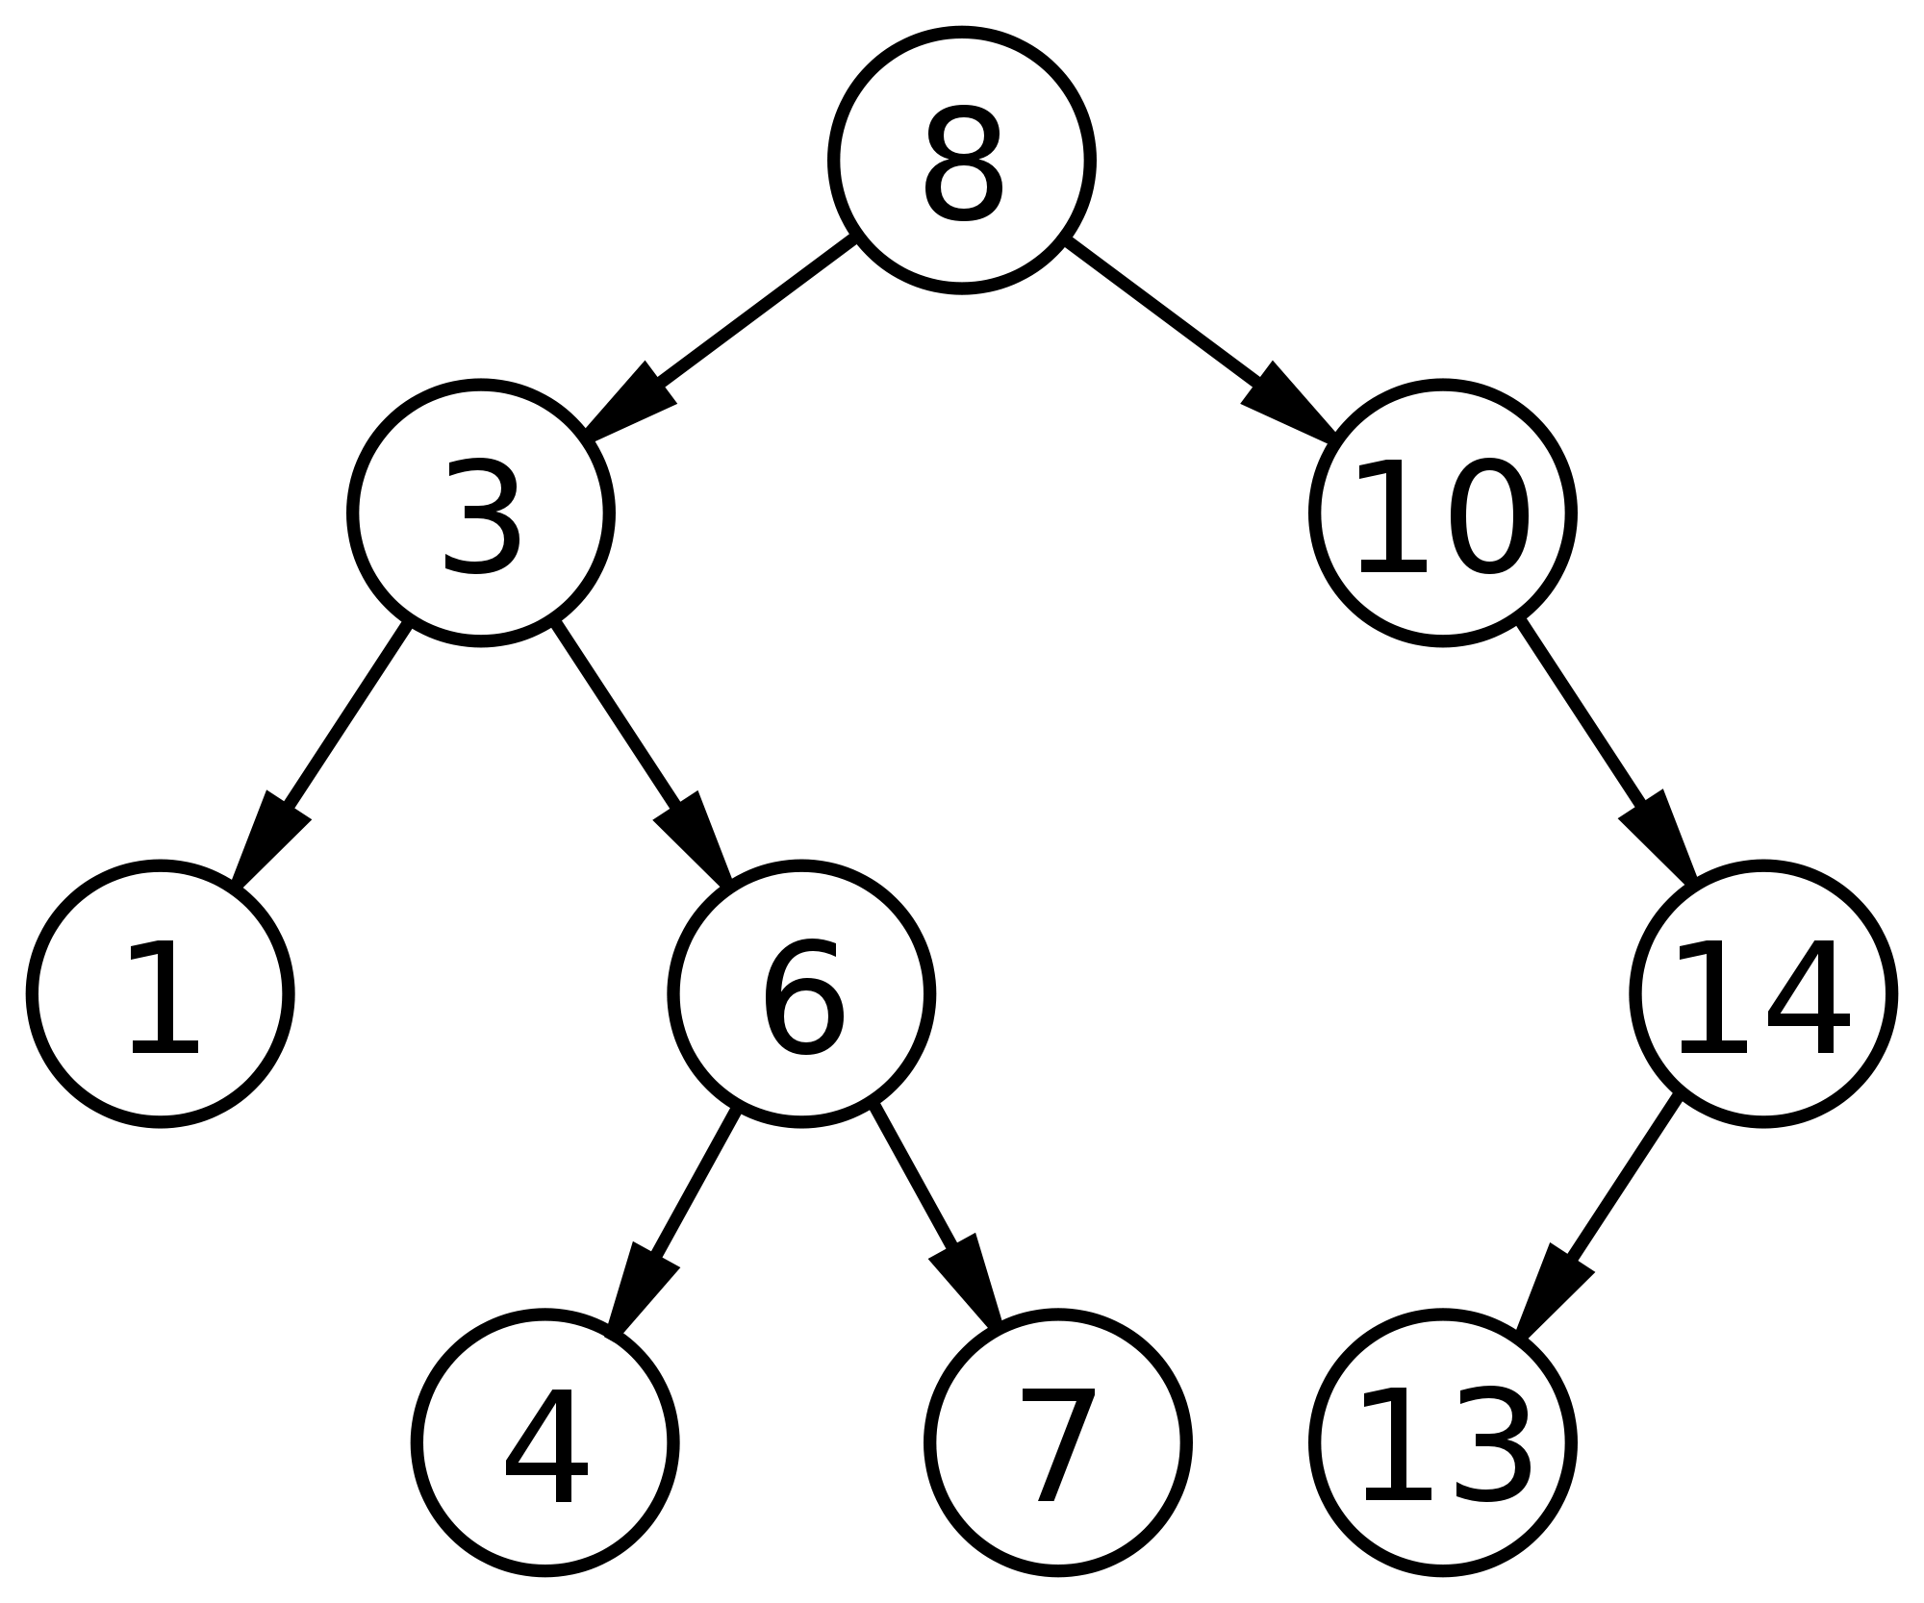
Двоично дърво за търсене
Двоично дърво за търсене е двоично дърво, в което всеки връх е по-голям от всички елементи в лявото си поддърво и по-малък от всички елементи в дясното си поддърво.
Визуализация: https://www.cs.usfca.edu/~galles/visualization/BST.html

Slide 13
Двоично дърво за търсене – представяне
public class SortedBinTree<E extends Comparable> extends BinTree<E> {
public SortedBinTree() {
super();
}
public SortedBinTree(Node<E> node) {
root = node;
}
public SortedBinTree(E value) {
this(new Node<E>(value));
}
…
}
Клас SortedBinTree

Slide 14
Добавяне на елемент в двоично дърво за търсене
public void add(E value) {
if (isEmpty()) {
root = new Node<>(value);
return;
}
if (value.compareTo(root.key) < 0) {
if (root.left == null) {
root.left = new Node<E>(value);
} else {
SortedBinTree<E> l = new SortedBinTree<>(root.left);
l.add(value);
}
} else if (root.right == null) {
root.right = new Node<>(value);
} else {
SortedBinTree<E> r = new SortedBinTree<>(root.right);
r.add(value);
}
}
Клас SortedBinTree

Slide 15
Двоично дърво за търсене – създаване
SortedBinTree<Integer> mySortedTree = new SortedBinTree<>(8);
mySortedTree.add(3);
mySortedTree.add(10);
mySortedTree.add(1);
mySortedTree.add(6);
mySortedTree.add(14);
mySortedTree.add(4);
mySortedTree.add(7);
mySortedTree.add(13);
System.out.println("Sorted: " + mySortedTree);
Резултат:
Sorted: 1 3 4 6 7 8 10 13 14

Slide 16
Проверка дали елемент е в двоично дърво за търсене
@Override
public boolean contains(E value) {
if (isEmpty()) {
return false;
}
if (root.key.equals(value)) {
return true;
}
if (value.compareTo(root.key) < 0) {
return new SortedBinTree<>(root.left).contains(value);
} else {
return new SortedBinTree<>(root.right).contains(value);
}
}
mySortedTree.contains(10)
mySortedTree.contains(3)
mySortedTree.contains(2)
true
true
false
Клас SortedBinTree

Slide 17
Намиране на максимален и минимален елемент в двоично дърво за търсене
public E getMin() {
if (root.left == null) {
return root.key;
}
return new SortedBinTree<E>(root.left).getMin();
}
public E getMax() {
if (root.right == null) {
return root.key;
}
return new SortedBinTree<E>(root.right).getMax();
}
Клас SortedBinTree

Slide 18
Изтриване на елемент от двоично дърво за търсене (1)
public void remove(E value) {
if (isEmpty()) {
return;
}
if (root.left != null && root.left.isLeaf() && root.left.key.equals(value)) {
root.left = null;
return;
}
if (root.right != null && root.right.isLeaf() && root.right.key.equals(value)) {
root.right = null;
return;
}
Клас SortedBinTree

Slide 19
Изтриване на елемент от двоично дърво за търсене (2)
if (root.key.equals(value)) {
if (root.isLeaf()) {
root = null;
return;
}
if (root.left != null) {
SortedBinTree<E> l =
new SortedBinTree<>(root.left);
root.key = l.getMax();
if (root.key.equals(l.root.key))
root.left = null;
l.remove(root.key);
} else {
SortedBinTree<E> r =
new SortedBinTree<>(root.right);
root.key = r.getMin();
if (root.key.equals(r.root.key))
root.right = null;
r.remove(root.key);
}
}
else if (value.compareTo(root.key) < 0) {
if (root.left != null) {
SortedBinTree<E> l =
new SortedBinTree<>(root.left);
l.remove(value);
}
} else if (root.right != null) {
SortedBinTree<E> r =
new SortedBinTree<>(root.right);
r.remove(value);
}
}
Клас SortedBinTree

Slide 20
Примери за изтриване на елемент от двоично дърво за търсене
mySortedTree.remove(3);
mySortedTree.remove(10);
1
1)
13
1)
Х
2)
Х
2)
Клас SortedBinTree

Slide 21
Обхождане на елементите в двоично дърво за търсене
Обхождането Ляво-Корен-Дясно (описано в метод toString()), обхожда елементите на дървото в нарастващ ред
За обхождане в намаляващ ред, трябва посоката на движние да е Дясно-Корен-Ляво
За сериализация на дървото: Корен-Ляво-Дясно или Корен-Дясно-Ляво

Slide 22
Идея за алгоритъм за сортиране!
Добавяме всички елементи в двоично дърво за търсене.
Обхождаме дървото и получаваме сортирания ред на елементите.
Каква е сложността на този алгоритъм?

Slide 23
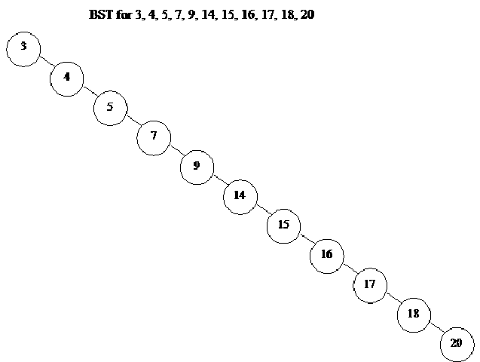
Сложност на операциите с двоично дърво за търсене
D - дълбочината на дървото
Проверка за съществуването на елемент: O(D)
Добавяне на елемент: O(D)
Изтриване на елемент: O(D)
Ако дървото е балансирано D = O(lgN), НО дървото може да не е балансирано,
например ако изглежда като на картинката.
Така сложността на нашия алгоритъм за сортиране е напрактика O(N*N).

Slide 24
Алгоритъм за сортиране - версия 2.
Разбъркваме случайно дадените елементите.
Добавяме всички елементи в двоично дърво за търсене.
Обхождаме дървото и получаваме сортирания ред на елементите.
Каква е сложността на този алгоритъм?

Slide 25
Самобалансиращи се дървета за търсене
AVL дървета
Червено-черни дървета
B-дървета

Slide 26
Вградени структури от данни, използващи двоично дърво за търсене

Slide 27
Дървета за търсене в Java
TreeSet<Integer> set = new TreeSet<Integer>();
set.add(1);
set.add(5);
set.add(3);
if (set.contains(3)) {/* do smth */}
set.remove(3);
for (Integer element : set) {
System.out.println(element);
}
System.out.println(set.size()); // Number of elements in set

Slide 28
Дървета за търсене в Java
TreeSet<String> set = new TreeSet<String>();
set.add(“Pesho”);
set.add(“Gosho”);
set.add(“Maria”);
set.add(“Maria”);
if (set.contains(“Ivan”)) {/* do smth */}
set.remove(“Gosho”);
for (String element : set) {
System.out.println(element);
}

Slide 29
TreeMap
TreeMap<String, Integer> set = new TreeMap<String, Integer>();
set.put(“Ivan”, 22);
set.put(“Maria”, 21);
set.put(“Georgi”, 23);
System.out.println(set.get(“Ivan”));
if (set.containsKey(“Ivan”)) { /* ... */}
set.remove(“Ivan”);

Slide 30
Tree Set / TreeMap въпроси
Какво се случва, ако добавим два пъти ключ в TreeSet или TreeMap?
Как можем да постигнем TreeSet с повтарящи се елементи?
Каква е сложността на TreeMap.containsValue() ?
Каква е сложността на добавяне на стринг в TreeSet<String>?
Каква е сложността на премахване на елемент от TreeSet/TreeMap?
Каква е сложността на проверката дали елемент се намира в TreeSet/TreeMap?

Slide 31
Задачки
Дървета
Height of a Binary Tree
Inorder traversal
BST: Insertion
Top view
Postorder traversal
Preorder traversal
BST: LCA
Приложение на дърветата
Set
Map

Slide 32
Заключение
Двоично дърво
Сортирано двоично дърво
Вградени структури, ползващи двоично дърво за търсене

